Slide 1
Художественно - творческий проект для педагогов и родителей. Техника пейп-арт. «Забавные птички»
Рассчитано на детей 6-7 лет
Автор проекта
Андреева Светлана Александровна, воспитатель

Slide 2
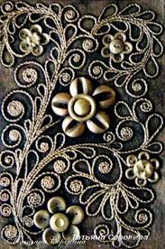
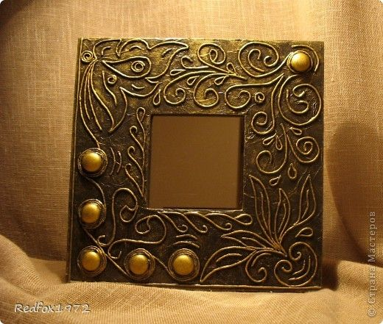
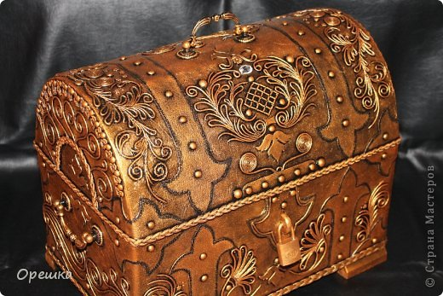
Что такое пейп-арт?
Paper-art или «пейп-арт» – «бумажное искусство». Автором этой техники является Татьяна Сорокина - художник, руководитель студии «Акварель». Раньше техника называлась «салфеточная пластика». В этой технике можно украсить вазу, шкатулку, бутылку, коробочку, всё, что угодно.

Slide 3
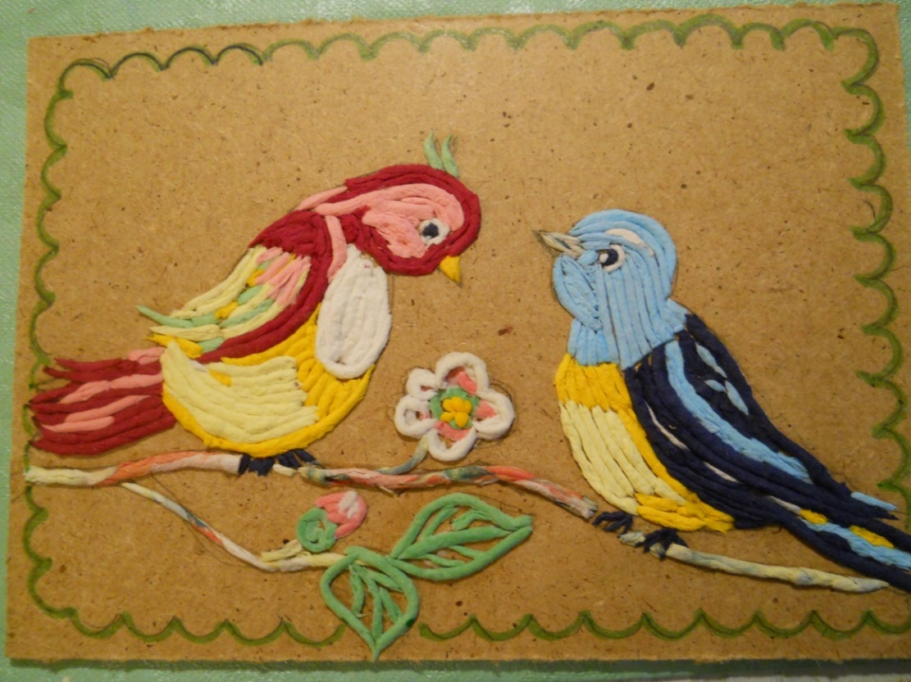
«Забавные птички»
Сегодня мы сделаем картину «Забавные птички».

Slide 4
Для работы необходимо:
Небольшая досочка ДВП;
Клей ПВА;
Баночка для клея;
Кисть для клея;
Стакан/мисочка с водой;
Бумажные салфетки разных цветов (в зависимости от того, какие цвета Вы хотите использовать);
Чистая тряпочка;
Ножницы.

Slide 5
Делаем эскиз птичек

Slide 6
Нарезаем разноцветные салфетки на полоски (1 – 1,5 см шириной)

Slide 7
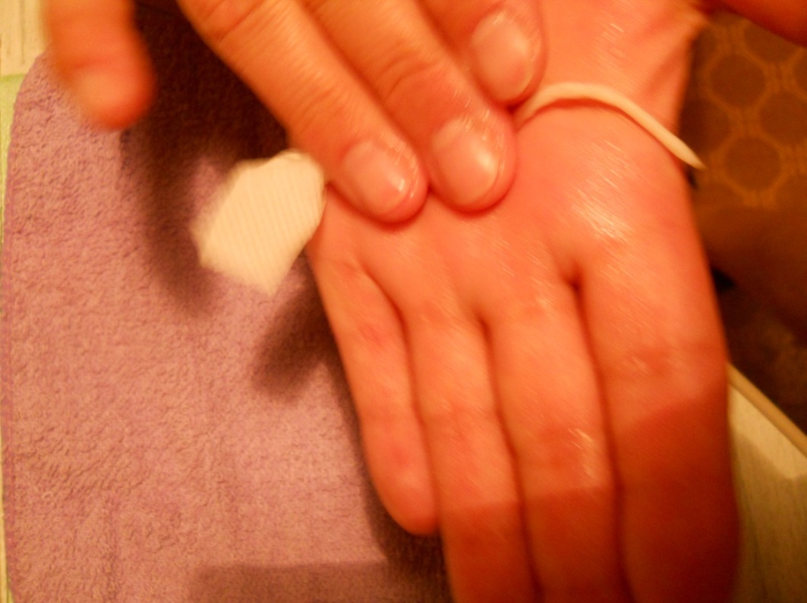
Скручиваем салфетки в нити
Берём полоску, окунаем в воду, быстро вытаскиваем, чтобы не размокла. Аккуратно начинаем скручивать в нити. Так делаем со всеми полосками.

Slide 8
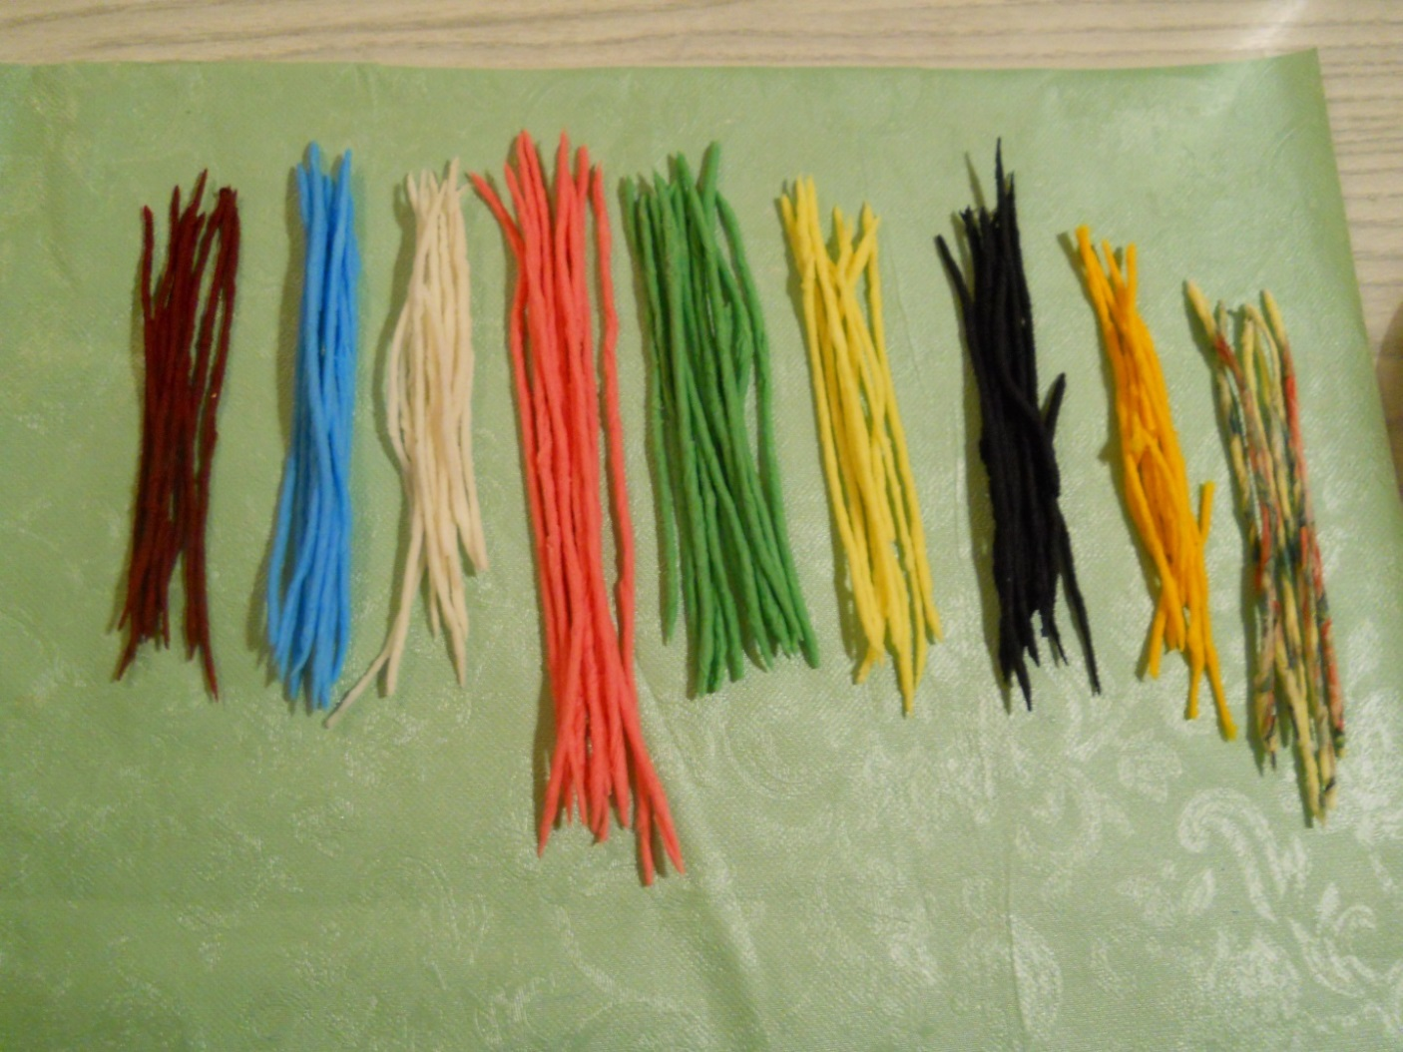
Раскладываем нити по цветам

Slide 9
Делаем птичкам глазки и клювик
Отрываем кончик от самой тёмной нити, слегка смачиваем водой и скатываем в горошинку – зерно. Это будет глаз одной из птичек. Берём кончик белой салфетки, отрываем. Намазываем на рисунке глаз птички и приклеиваем к нему тёмное зерно, затем кончик белой нити обводим вокруг тёмного зерна, намазываем, приклеиваем. Следующим делаем клювик. Берём жёлтую или серенькую нить, отрываем кончик. На рисунке намазываем клеем клювик птички, приклеиваем нить.

Slide 10
Делаем птичке голову
Берём цветную нить, измеряем голову птичке от клювика до шейки, отрываем нить. Намазываем на рисунке контур головы и наклеиваем нити.

Slide 11
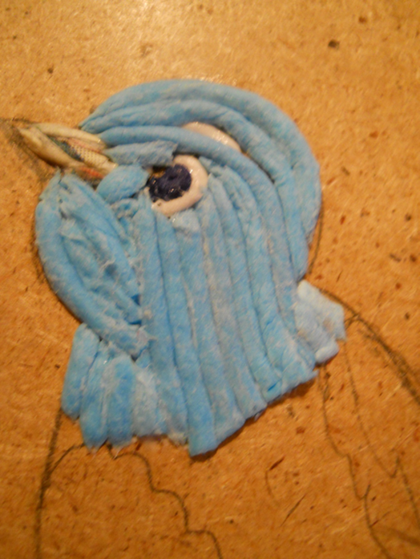
Делаем птичке глазки, клюв и голову

Slide 12
С помощью салфеточных нитей делаем остальное

Slide 13
Птички готовы
Сушим птичек до полного высыхания. Покрываем разведённым водой клеем ПВА, высушиваем, ещё раз покрываем тем же раствором.
На дощечке губкой можно сделать фон акриловой краской или акрилом + гуашь. Когда изделие высохнет, можно покрыть акриловым/яхтенным лаком.

